Slide 1
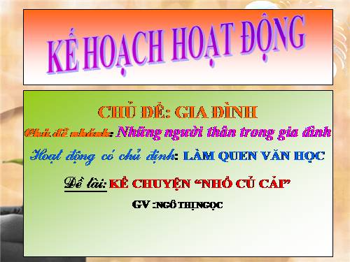
GIÁO VIÊN: LÊ THỊ HUỆ

Slide 2

1: Kiến Thức:
- Trẻ biết tên câu truyện “ Nhổ củ cải”. Trẻ biết tên nhân vật trong chuyện.
- Trẻ hiểu nội dung câu chuyện nói về: ông già mang cây cải về trồng và hàng ngày chăm sóc, cây cải không phụ lòng ông lớn nhanh như thổi. Rồi 1 hôm ông ra vườn nhổ cây cải ông nhổ mãi không được và ông đã gọi bà, bà gọi cháu, cháu gái gọi chó con, chó con gọi mèo, mèo con gọi chuột rồi cuối cùng mọi người đã nhổ được củ cải và vui sướng múa hát quanh cây cải.
2.Kỹnăng:
- Trẻ trả lời các câu hỏi của cô đủ câu, rõ ràng, mạch lạc.
- Trẻ có khả năng chú ý quan sát và phát triển tư duy ngôn ngữ ở trẻ.
3 Thái độ:
- Trẻ hứng thú tham gia hoạt động.

Slide 3
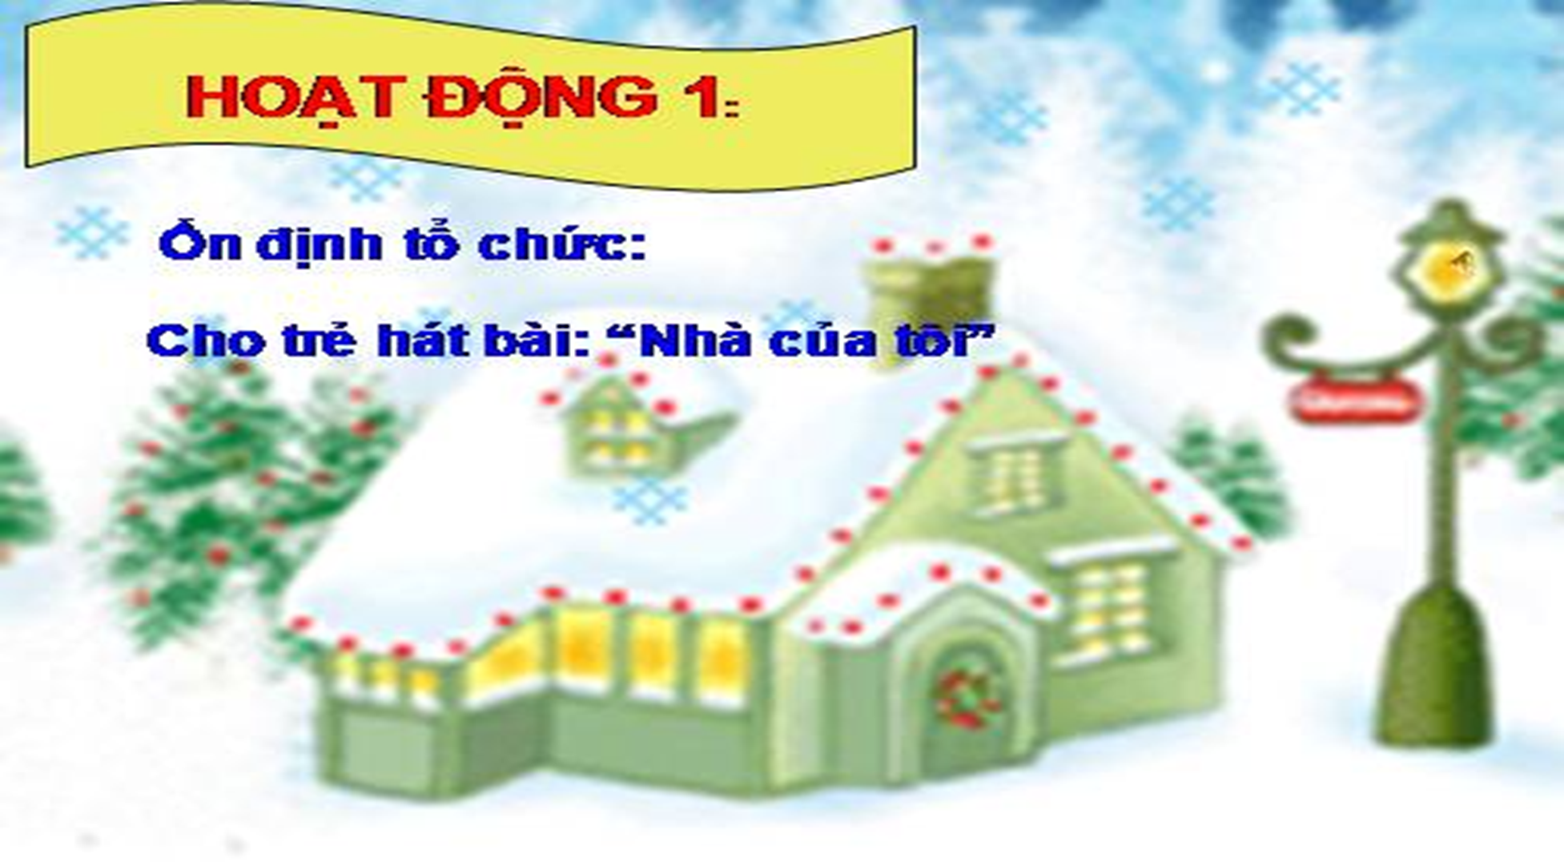


Slide 4
2. PHƯƠNG PHÁP HÌNH THƯC TỔ CHỨC
A, CÔ KỂ CHUYỆN CHO TRẺ NGHE.

Slide 5
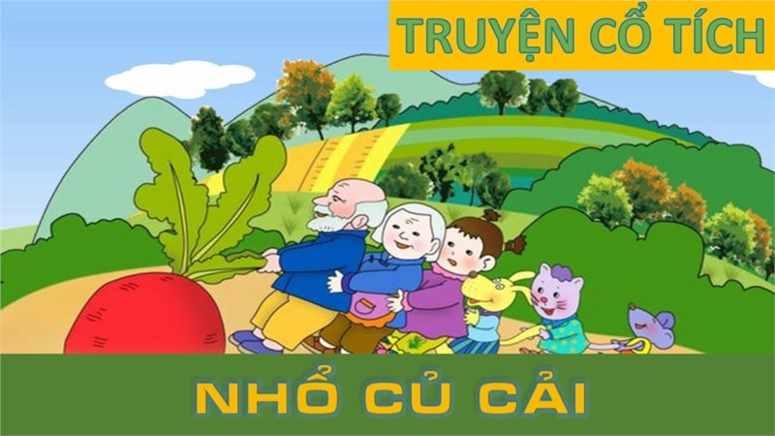

Slide 6
Ngày xửa, ngày xưa có hai ông bà già và một cô cháu gái sống trong ngôi nhà bằng gỗ bên cạnh manh vườn xinh xắn. Trong nhà còn có một con Chó, một con Mèo và một chú Chuột nhắt.
Vào mùa thu, ông già mang về một cây củ cải nhỏ và trồng trong vườn. Ngày ngày, ông ra sức chăm chút cho cây. Sáng nào ông cũng cho cây cải uống một gáo nước. Chiều nào ông cũng bắt sâu, nhổ cỏ cho cây. Cây cải cũng không phụ lòng tốt của ông, nó lớn nhanh như thổi. Chẳng bao lâu nó trở thành một cây cải khổng lồ, to chưa từng thấy.
Một buổi sáng, ông già ra vườn định nhổ củ cải về cho bà già và cháu gái. Ông nhổ mãi, nhổ mãi mà cây cải không hề nhúc nhích. Ông gọi bà già: «Bà già ơi! Mau lại đây! Mau giúp tôi nhổ củ cải!»Bà già liền chạy lại, bà túm áo ông, ông nắm cây cải nhổ mãi, nhổ mãi vẫn không được. Bà già gọi cháu gái: «Cháu gái ơi! Mau lại đây! Mau giúp bà nhổ củ cải!» Cháu gái liền chạy lại kéo áo bà, bà túm áo ông, ông nắm cây cải nhổ mãi, nhổ mãi chẳng ăn thua gì. Cháu gái gọi Chó con: «Chó con ơi! Mau lại đây! Mau giúp tôi nhổ củ cải!». Chó con chạy lại ngậm lấy bím tóc của cháu gái. Cháu kéo áo bà ba, bà túm áo ông, ông nắm cây cải. Kéo mãi nhổ mãi cây cải vẫn nằm ì ra. Mèo con gọi Chuột nhắt: «Chuột nhắt ơi! Mau lại đây!Mau giúp tôi nhổ củ cải!» Chuột nhắt chạy lại, bám đuôi Mèo, Mèo cắn đuôi Chó, Chó ngậm biếm tóc cháu gái, cháu gái kéo áo bà, bà túm áo ông, ông nắm cây cải. Một, hai, ba… Cây cải gan lì đã bị kéo lên khỏi mặt đất.
Tất cả sung sướng, nhảy múa quanh vây cải:
«Nhổ cải lên! Nhổ cải lên!
Ái chà chà! Lên được rồi!»

Slide 7
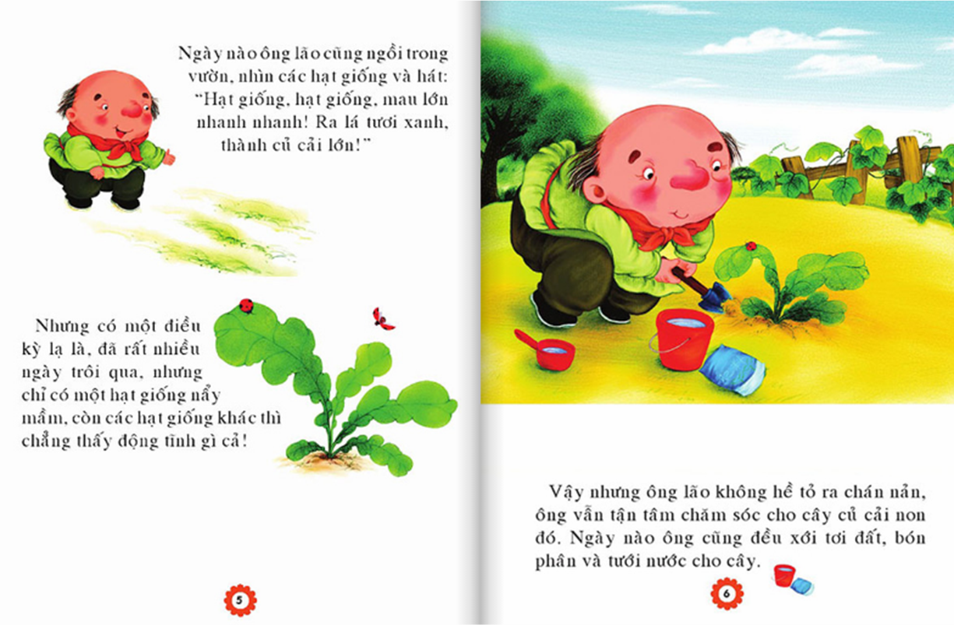
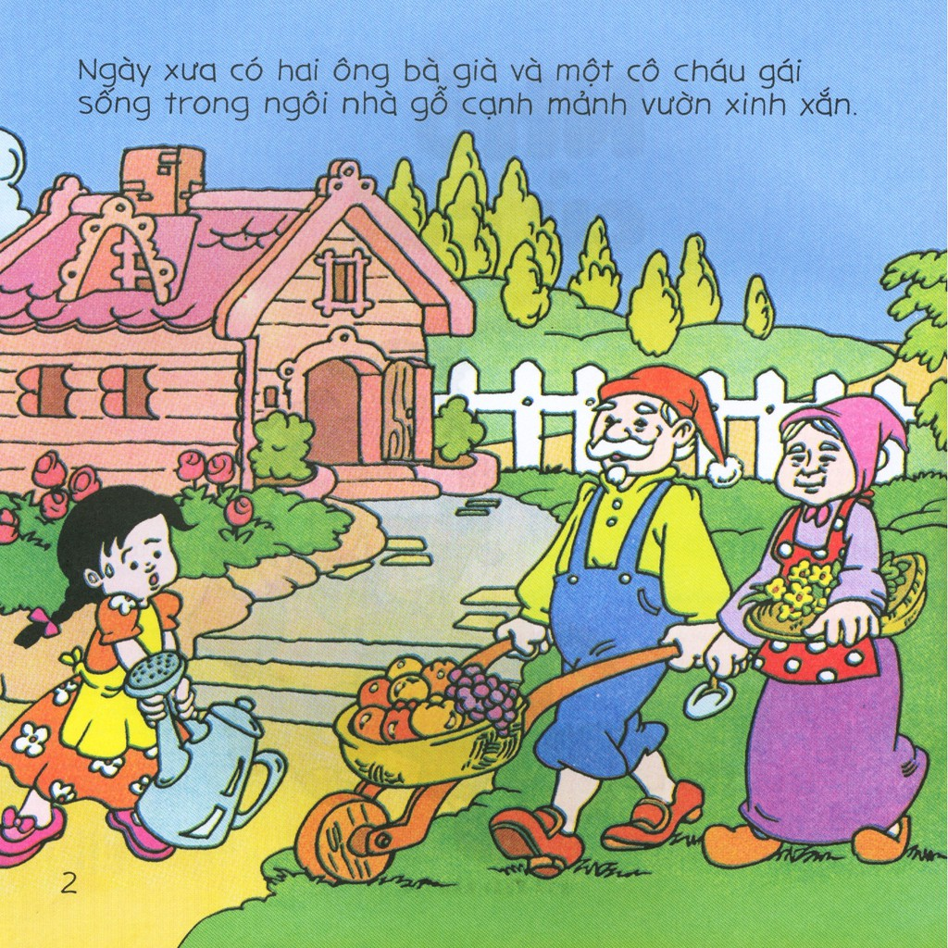

Slide 8
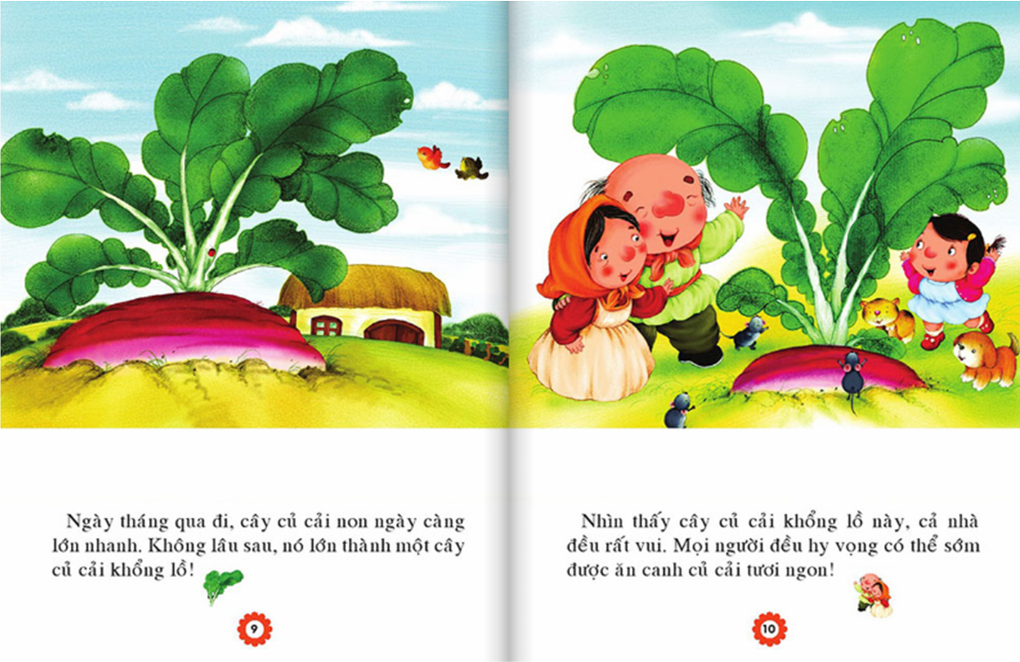
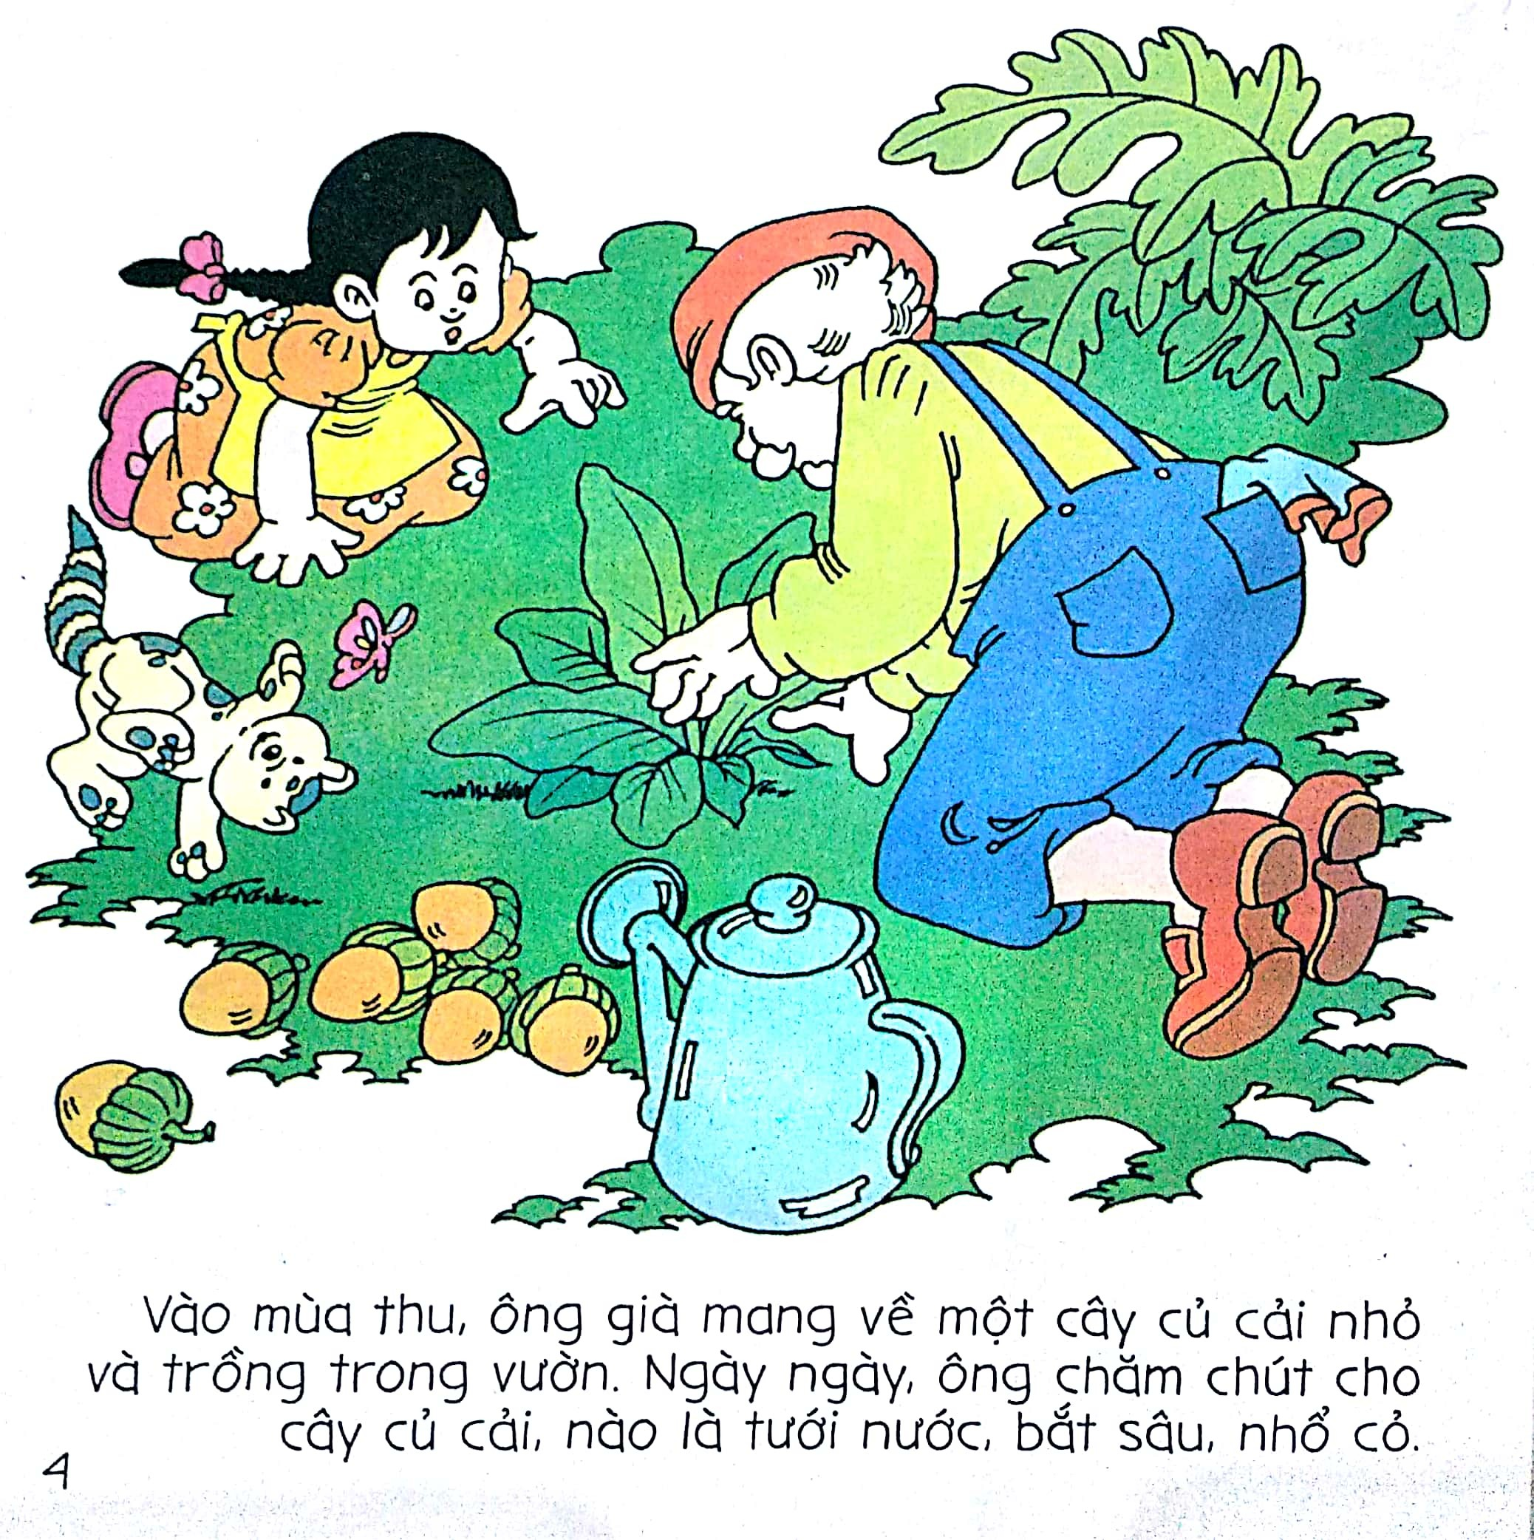

Slide 9
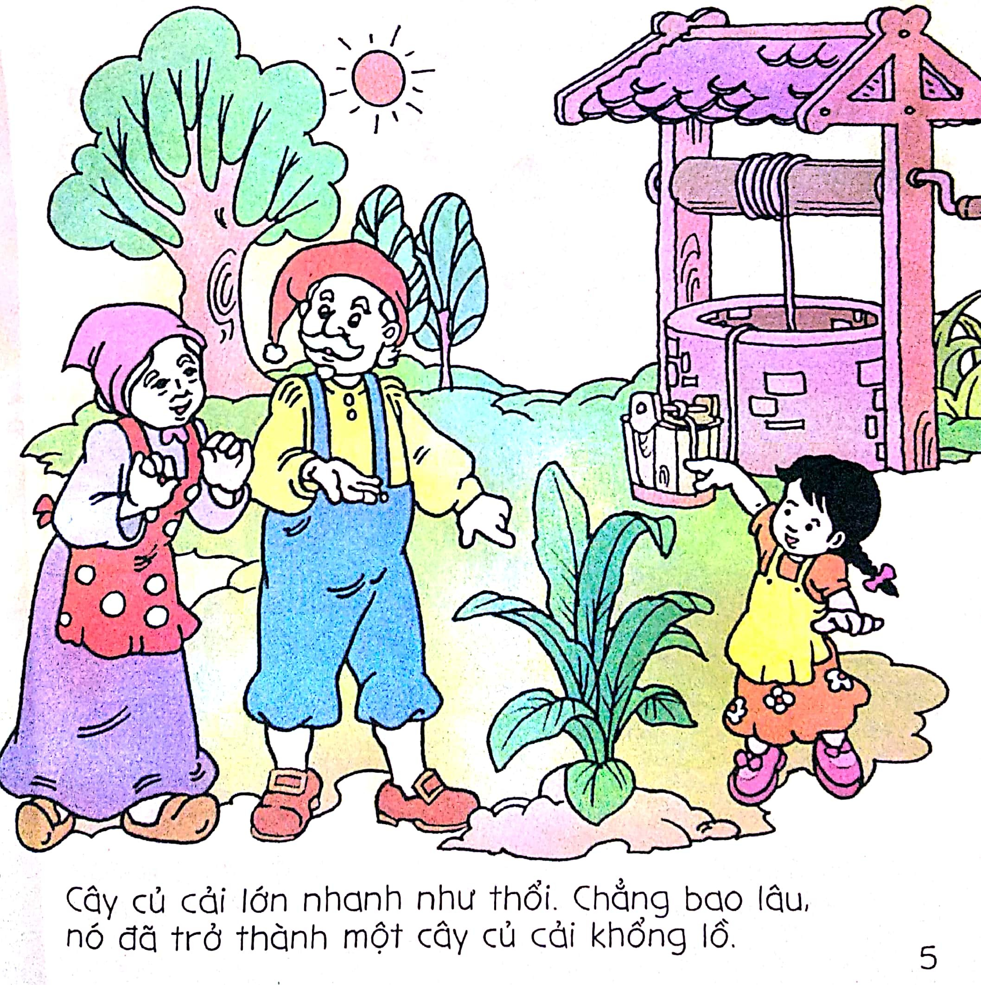
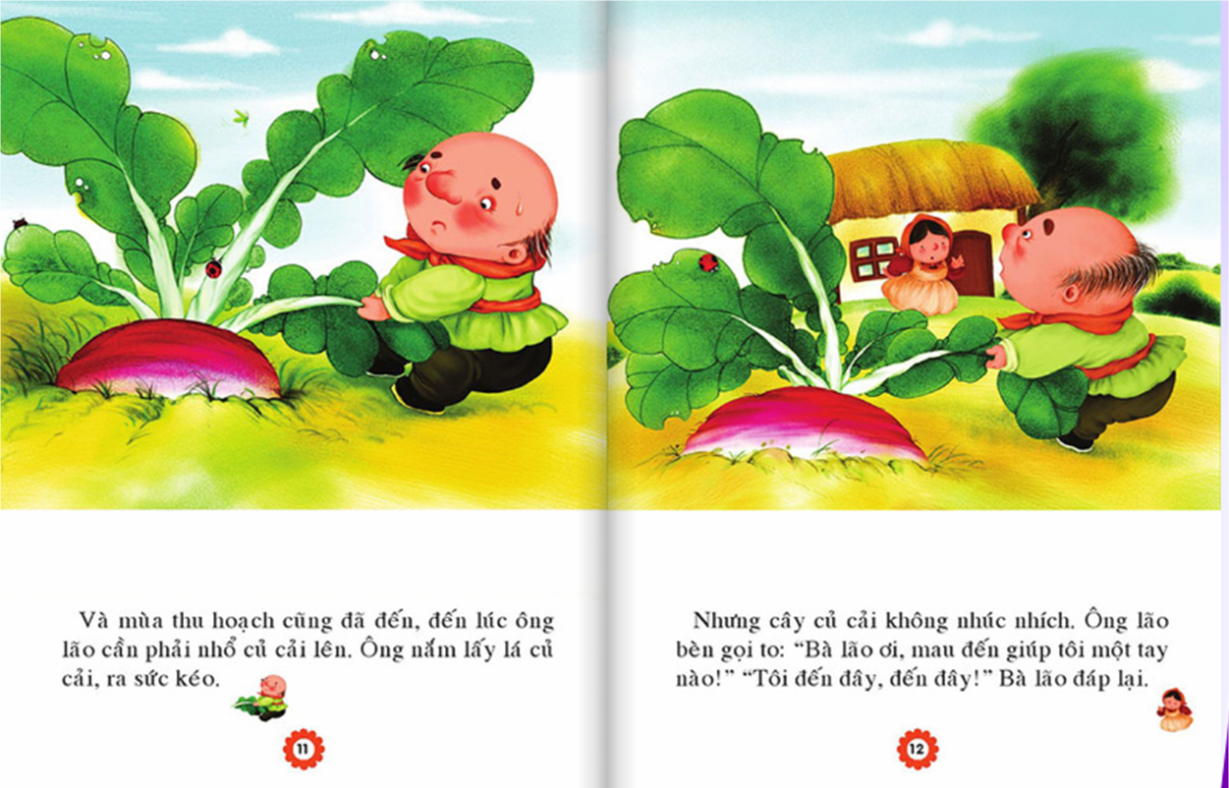

Slide 10
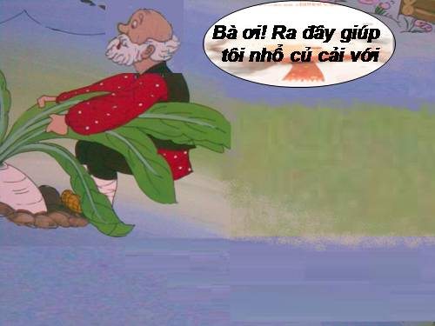
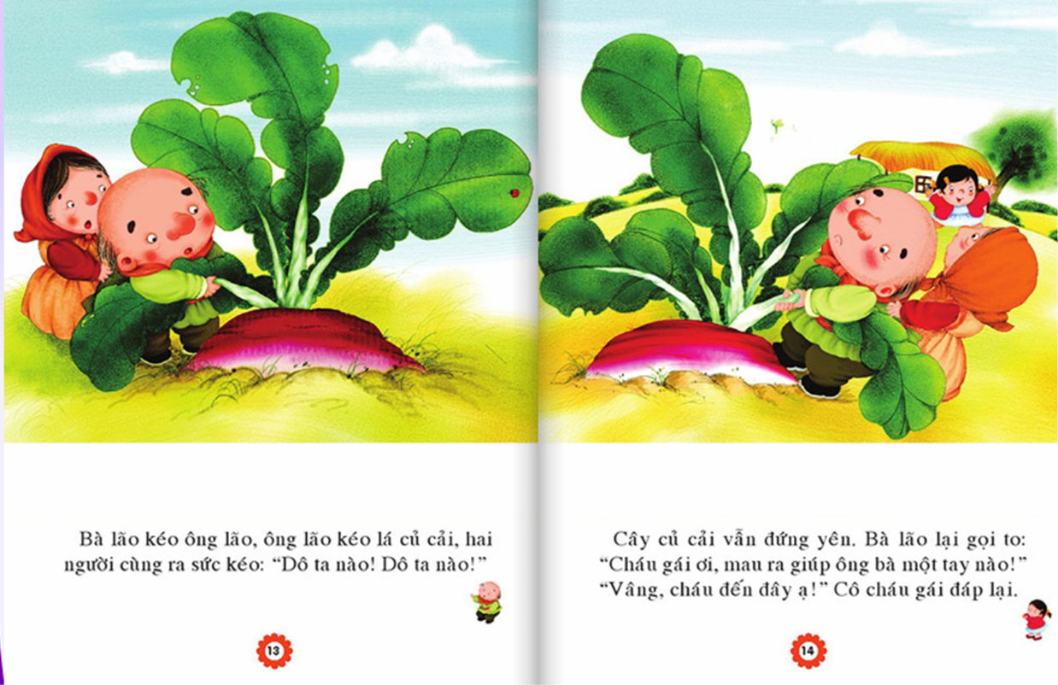

Slide 11
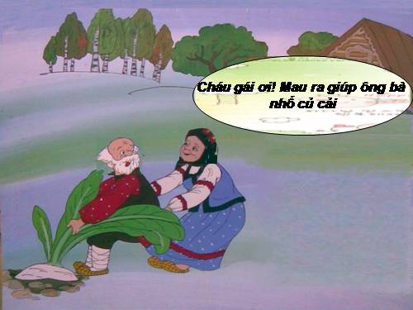
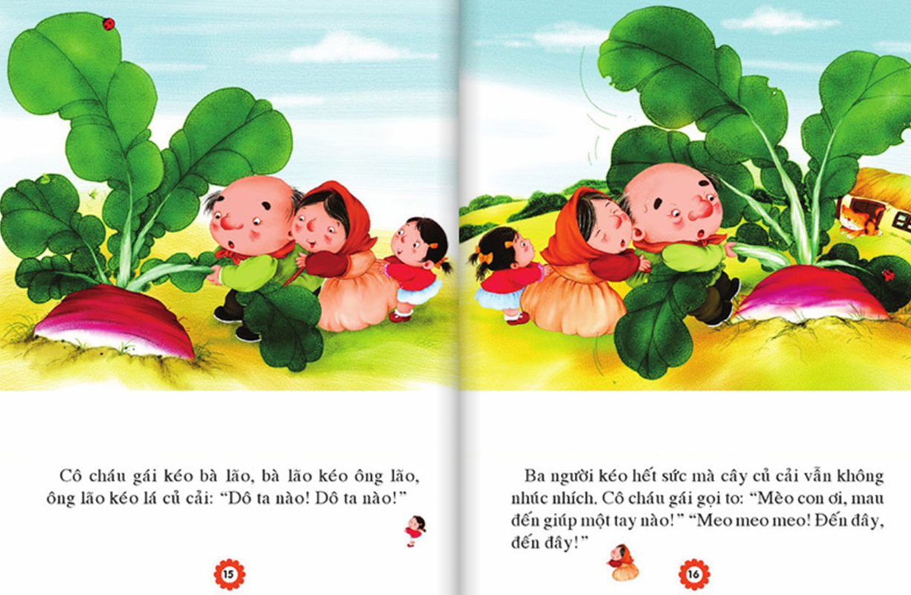

Slide 12
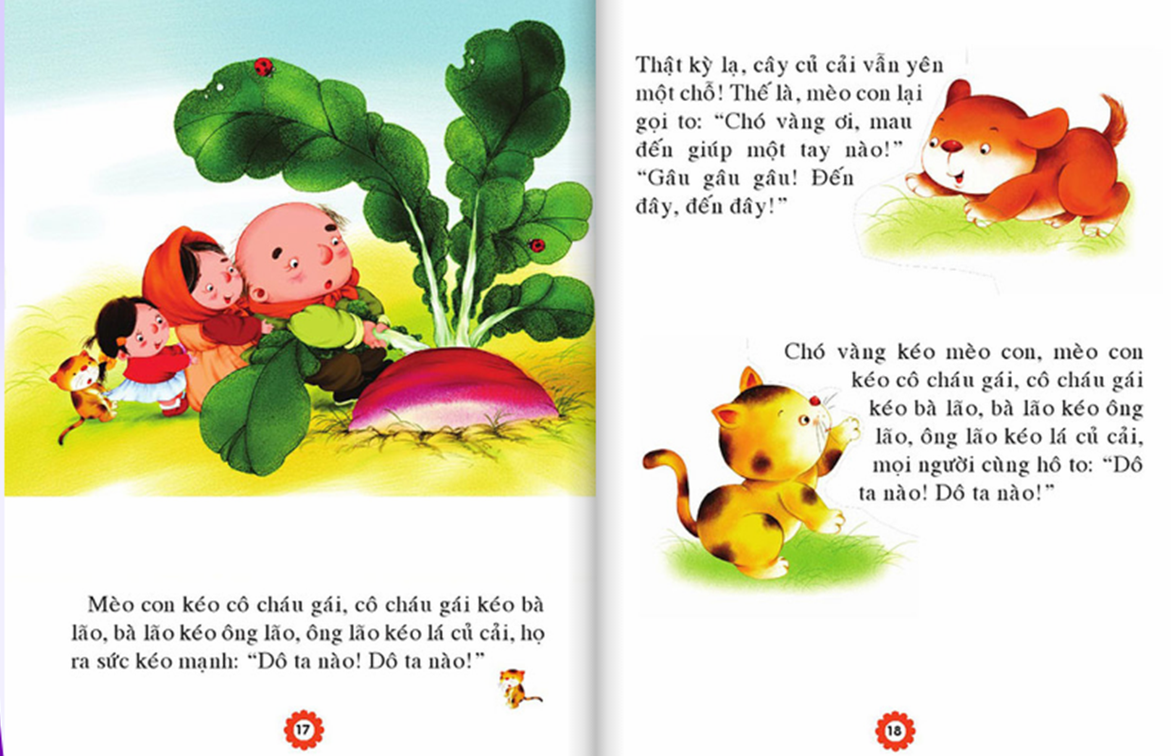
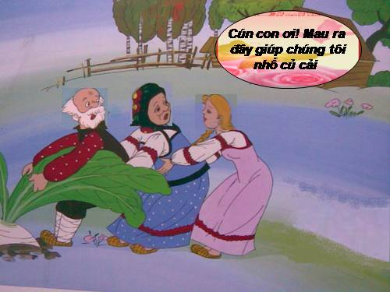

Slide 13
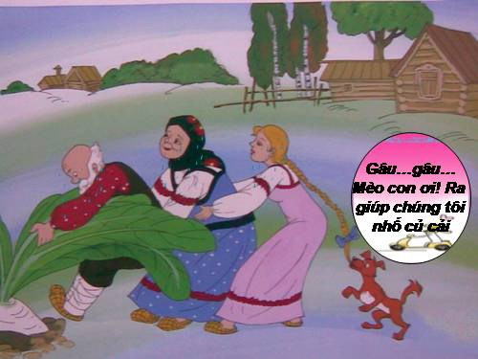
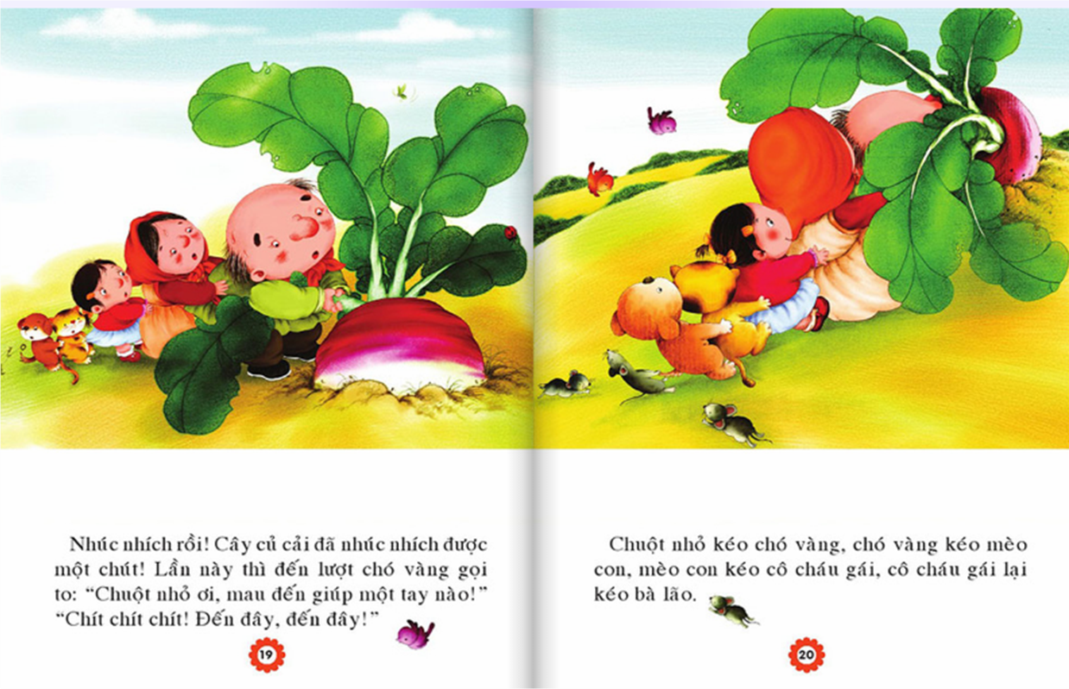

Slide 14
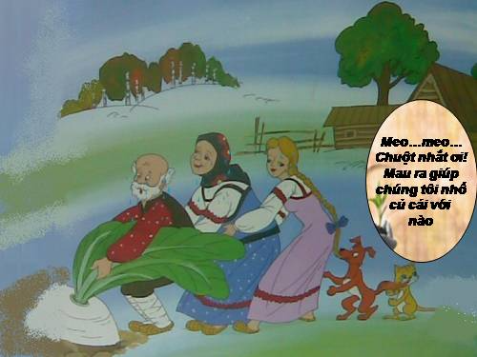

Slide 15
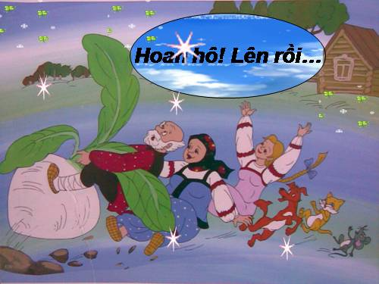

Slide 16
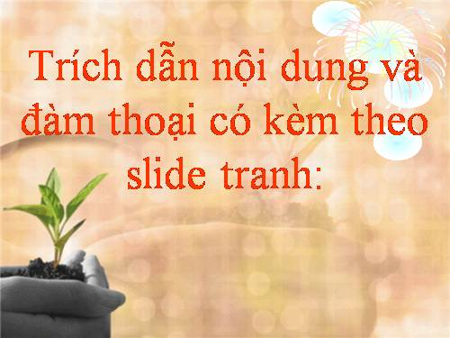

Slide 17
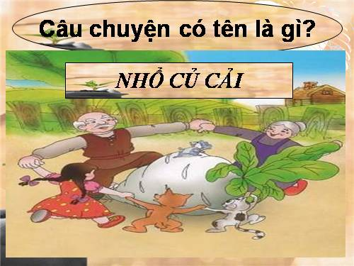

Slide 18
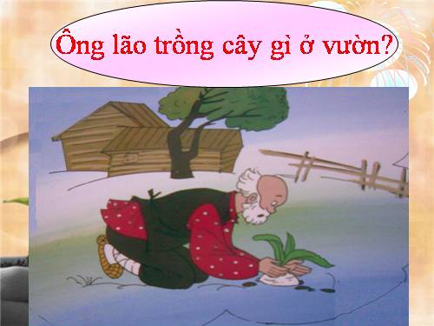

Slide 19
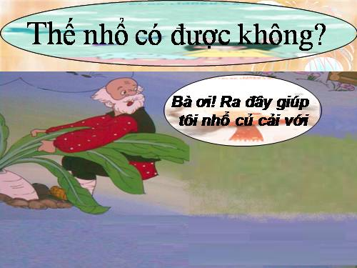

Slide 20
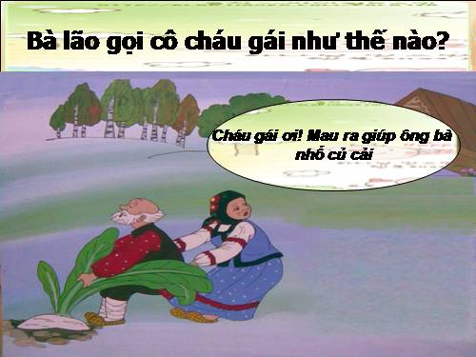

Slide 21
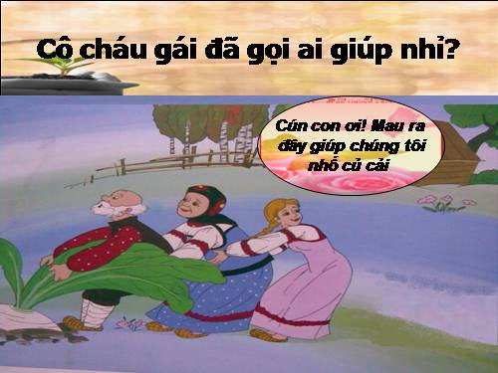

Slide 22
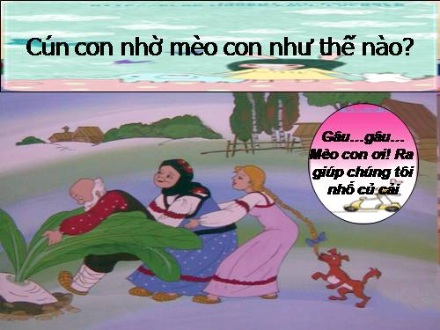

Slide 23
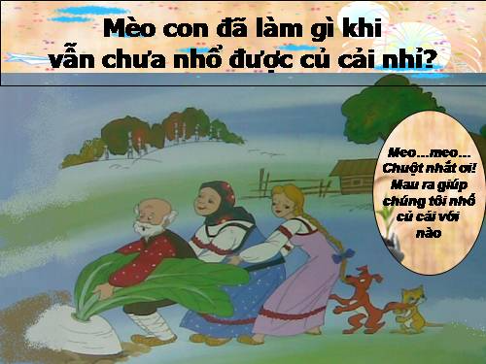

Slide 24
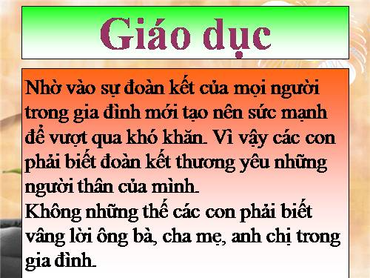

Slide 25
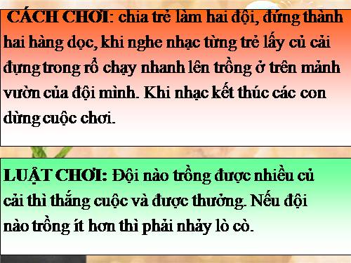
TRÒ CHƠI: NGƯỜI LÀM VƯỜN TÍ HON

